Slide 1

2026 AI 先锋未来人才大赛 · 名创优品赛题
SKU HUNTERS
AI 新品企划工作室
把爆款，从「押注」
变成「推演」
任星玥&王庄重&葛绍杰 | 南京大学 | 2026 年 9 月
Notes:
各位评委好，我们是来自南京大学飞行社的 SKU Hunters，带来一间 AI 新品企划工作室。
今天只想讲清楚一件事：怎么把一个爆款，从押注，变成可以一步步推演的决策。

Slide 2
01 名创的命题
高频上新，是增长引擎，也是企划的极限挑战
名创是一台高速运转的上新机器，而每一个新品决策，都是一次真金白银的押注
数千款
90%
8,565
每年的新品量级
乐园店IP 产品占比
全球门店数
真正的挑战：
「下一款做什么、给谁、卖多少钱」，仍靠企划团队的经验与感觉
一个 SKU 押错，连锁浪费的是开发费用、供应链档期、库存与黄金货架
Notes:
先看名创正在面对的生意：一年上新数千款，乐园店里 IP 产品占到九成，全球门店超过八千五百家，这是一台高速运转的上新机器。
但这台机器有一个生死命题——命中率。一个 SKU 押错，浪费的不只是开发费，还有整条供应链的档期、库存和货架。
而今天，下一款做什么、给谁做、卖多少钱，仍主要依赖买手和企划的经验与感觉。名创缺的从来不是创意，是把创意变成可验证决策的工具。

Slide 3
01 企划的一天
一位企划师的一天，被三件事卡住
早上
中午
下午
在小红书、淘宝、评论区、设计网站、内部数据间来回刷
手工搬运、拼凑零散信息，形成主观判断
对接供应商、核成本、提设计工单，身兼数职
01
信息散
趋势、原声、竞品、IP 散落在五六个平台，全靠人工搬运汇总
02
判断靠感觉
没有结构化评分与排序，经验存在个人脑子里
03
出方案太慢
从一个方向到完整企划，跨职能多轮沟通，单案周期以周计
我们认为：研发产品不仅仅是创意问题，更是决策问题。
Notes:
我们把一位品类研发的一天拆开：早上在五六个平台之间来回刷，中午手工拼凑零散信息，下午还要对接供应商、核成本、提设计工单，一个人干了调研、研发、供应链三份活。
这条链路断在三处：信息散、判断靠感觉、出方案太慢。经验装在个人脑子里，人走经验就走。
所以这本质上不是创意问题，是决策问题。

Slide 4
02 我们的反转
不让 AI 先写创意，让 AI 先举证
传统路径
在各平台刷帖找灵感
五路证据并行采集
趋势 · 用户原声 · 竞品空位 · 产品数据 · 流行元素
凭经验和感觉拍方向
交叉评分，按优先级排序建立机会池
每条机会都有置信度，每条依据都可追溯
手工撰写完整方案
由企划师选定方向，生成创意图与企划
让AI 成为商品机会引擎，不只是写稿助手
不是「AI 觉得这个方向好」，而是「五路证据交叉验证，形成最有价值的候选方向」
Notes:
于是我们做了一个反直觉的决定：不让 AI 先写创意，让 AI 先举证。
传统路径是刷帖、凭经验拍方向、再手工写方案；我们反过来，先让五路证据并行采集、交叉评分，先建一个机会池，人选定方向之后才生成创意。
区别在于：不是 AI 觉得好，而是五路证据交叉验证，这个方向排前三。AI 在这里是一台做决策的商品机会引擎，不是写稿助手。

Slide 5





02 系统架构
四层架构：数据打底 · 分工举证 · 硬闸把关 · 复盘进化
L1 多元数据底座
五路证据从哪来：社媒 · 评论 · 竞品 · 内部数据 · IP 资源库
L2 Agent 协同层
飞书侧业务闭环：
飞书机器人长连接，贯穿四层
群里 @机器人 即可发起、审阅、归档
不用开发新工具，长在每天都在用的飞书里
五个 Agent各自分工：趋势 · 用户 · 竞品 · IP · 企划
L3 规则把关
① 机会打分排序 ② 毛利红线校验 ③ 证据完备性核验
L4 学习回流
云文档审阅 → 归档 → 沉淀成知识资产，持续校准评分模型
依赖的不是一个大模型，是一支有分工、守红线、会复盘的 AI 企划团队
Notes:
这台引擎分四层。最底下是多元数据底座，社媒、评论、竞品、内部数据、IP 库全部接入；往上是 Agent 协同层，六个 AI 角色像真实买手团队开圆桌会议。
再往上是决策引擎，置信度评分、毛利红线、状态机三道闸；最上面是反馈学习层，审阅、归档、资产回流，不断校准模型。
而这四层全部通过飞书机器人趋势官2的长连接，搬进企划每天都在用的群聊里，不用学新工具。

Slide 6
03 一个真实跑通的 SKU
跟着一个风扇，走完全程
1
2
3
4
5
输入约束
五路证据采集
机会候选
企划卡生成
云文档到归档
价格带、成本、IP 属性
并行采集交叉验证
带置信度，人选方向
六模块加概念图过红线
先审阅，再沉淀为资产
数据口径
系统先对「风扇」大类做真实扫描→ 企划师在机会池中选定置信度 78% 的「静音桌面」方向 → 融入名创自有 IP · YOYO，产出已归档企划卡。
这是「品类机会扫描 → 选定方向 → 落到具体 SKU」的自然收敛，同一条数据链路，不是两次割裂的运行。
接下来，逐个看结果 →
Notes:
我不逐页讲功能，直接跟一个真实跑通的风扇 SKU 走完全程，五个节点：输入约束、五路证据、机会三卡、企划卡过红线、云文档审阅后归档。
先如实交代数据口径：系统对风扇大类做真实扫描，企划师选定 78% 的静音桌面方向，再融入名创自有 IP · YOYO，最终产出已归档的企划卡。
这是品类机会扫描、选定方向、落到具体 SKU 的自然收敛，同一条数据链路。我们一个个看结果。

Slide 7
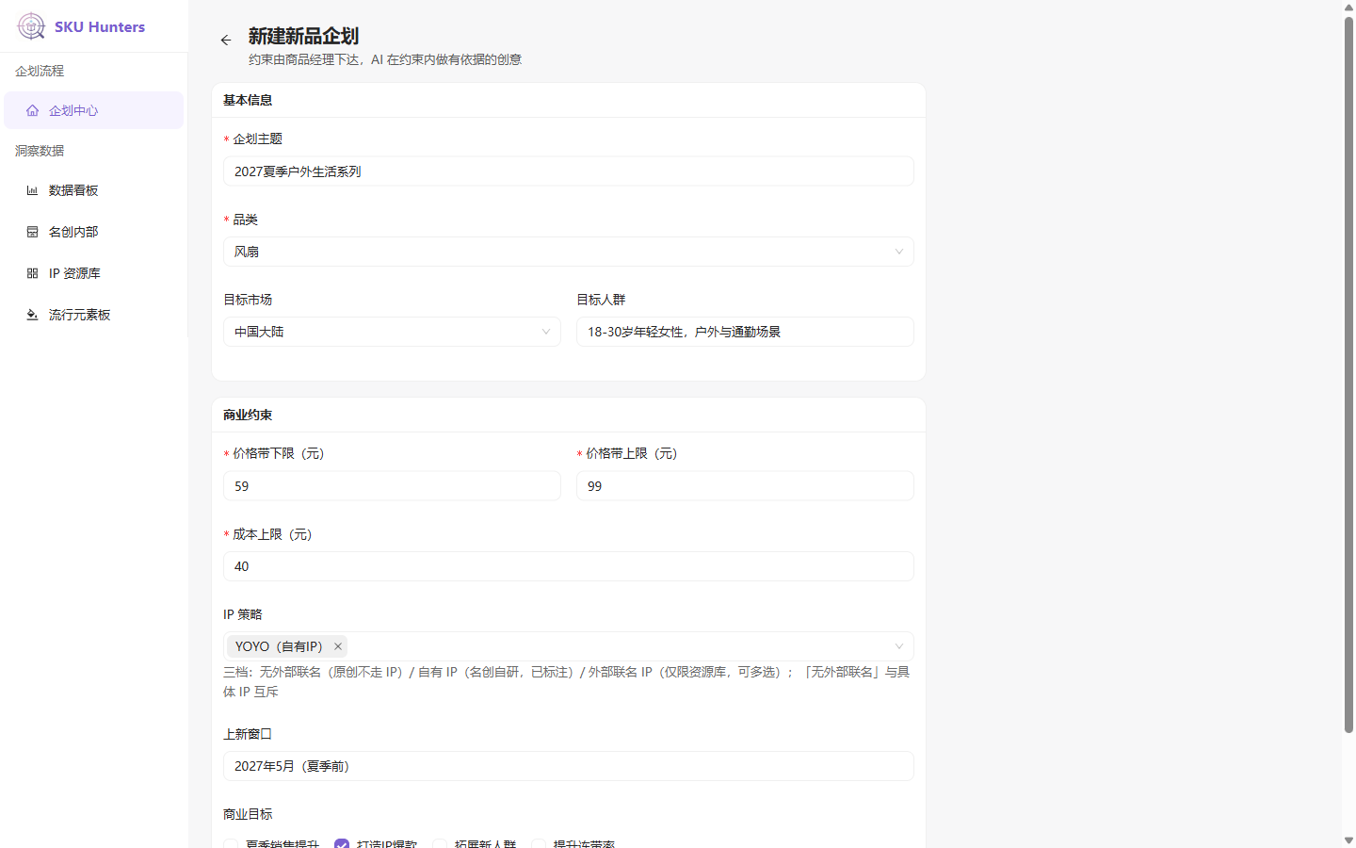
03 第一步 · 输入约束与五路证据
先画边界，再让五路证据并行举证
本次实时读取飞书 Base 明细 22 条；全品类累计约 130 条社媒证据、104 张竞品图
SKU Hunters · 新建新品企划（约束先于创意）
五路证据并行采集
1
趋势信号
热度走势、季节窗口、赛道选择
2
用户原声
功能痛点、使用场景、情绪与内容
企划师输入价格带 · 成本上限 · IP 策略
竞品空位
3
商品级价格带、卖点与图片矩阵
4
名创内部数据
内部销售与选品数据，滞后指标校准
5
流行元素板
IP、联名、热词与视觉趋势
Notes:
第一步是输入，但这不是填表单，是把生意规则在生成之前就注入给 AI：价格带、成本上限、毛利红线、IP 属性、产品形态，30 秒设完，先画边界再创作。
输完系统自动跑五路证据：趋势、用户原声、竞品空位、名创内部数据、流行元素板。这次演示实时读取飞书 Base 明细 22 条，全品类累计约 130 条社媒证据、104 张竞品图。
我们立了条规矩：数据不足就标不知道，绝不造数据，价格缺失的商品直接标待核验，不硬凑。

Slide 8
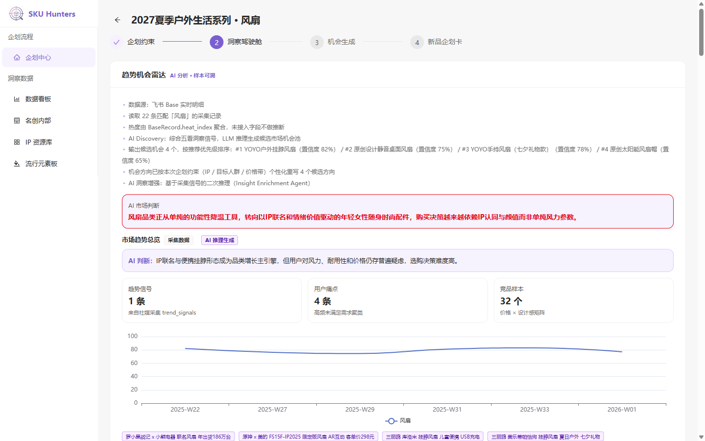
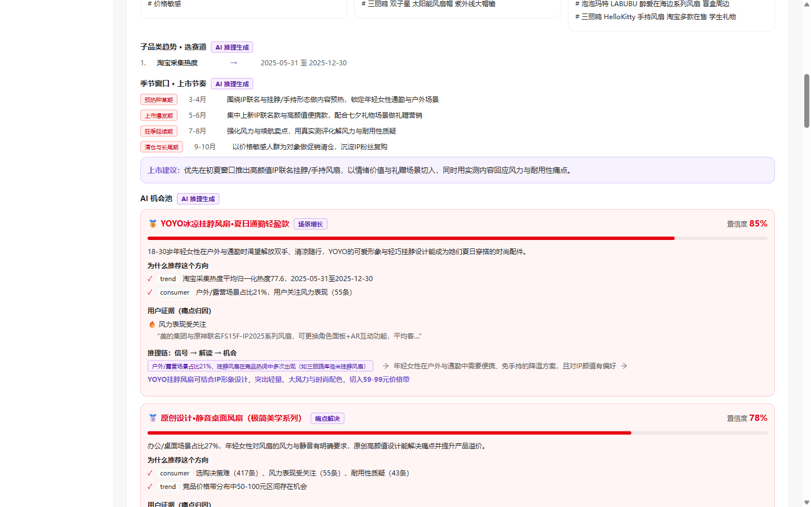
03 第二步 · 洞察驾驶舱
用户在关心什么、季节窗口在哪，一页收敛
洞察驾驶舱 · 趋势机会雷达
洞察驾驶舱 · 季节窗口与上市节奏
趋势 1 条 · 痛点 4 条 · 竞品 32 个
本次识别的关键证据
IP 情绪价值驱动：三丽鸥库洛米挂脖风扇多款在售，某IP联名款单价 298 元
上市节奏：3-4 月预热 · 5-6 月爆发 · 7-8 月旺季 · 9-10 月清仓，每条结论可追溯来源与证据
Notes:
第二个结果，洞察驾驶舱。用户在抱怨什么、趋势信号多强、季节窗口在哪，全部收敛到一页，每条都能点开看原始原声和来源链接。
比如它直接给出风扇的上市节奏：三到四月预热、五到六月爆发、七到八月旺季、九到十月清仓。
还捞出了 IP 情绪价值驱动放量的证据：三丽鸥库洛米挂脖多款在售，迪士尼授权儿童风扇市占约 14.1%、原神联名款客单价 298 元。这就是先举证的那个证。

Slide 9
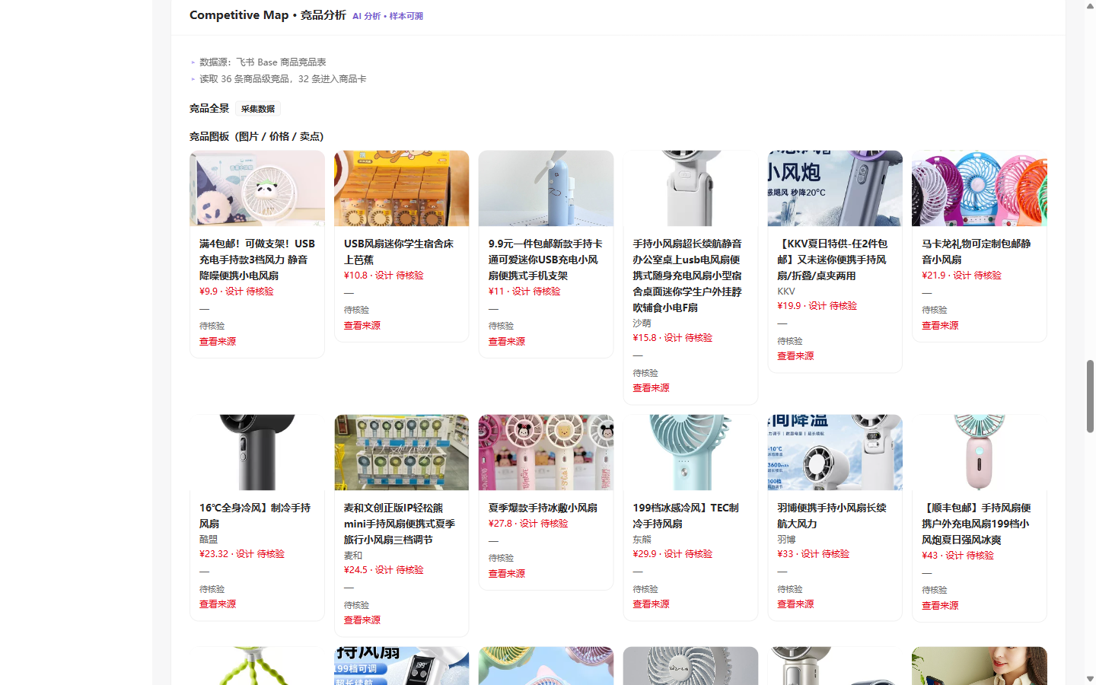
03 第三步 · 竞品空位
空位不是猜的，是价格带数据指出来的
Competitive Map · 竞品分析（图片 / 价格 / 卖点）
价格带分布（按有效标价现算）
读 36 条，32 条进入商品卡
0-50 元
40.6% · 13
150 元以上
28.1% · 9
50-100 元
21.9% · 7（偏薄弱）
100-150 元
9.4% · 3
低价带已是红海（40.6%），高价带被 IP 溢价占据（28.1%），50–100 元中端带正是名创可发掘的市场
桌面静音场景明显偏薄弱——这就是数据指出的机会空位
商品级竞品图板：图片 · 价格 · 卖点
Notes:
第三，竞品不是一行行文字，而是一整块图板：这次读了 36 条商品级竞品，32 条价格完整进入图板，4 条缺价标待核验。
右边是系统按 32 条有效标价现算的价格带分布：0 到 50 元占约 41%，150 元以上占约 28%，而 50 到 100 元这个中端带、尤其是桌面静音场景明显偏薄。另有 4 条缺价商品标待核验，不硬凑、不进占比。
空位不是我们猜的，是数据指出来的。

Slide 10
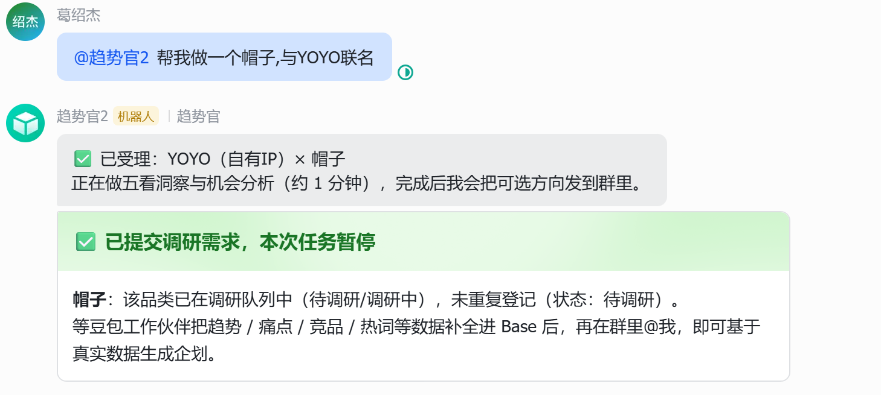
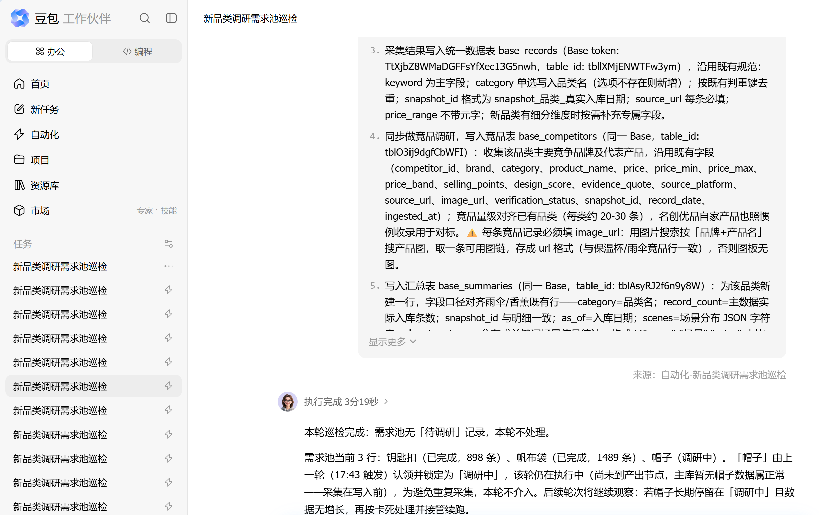
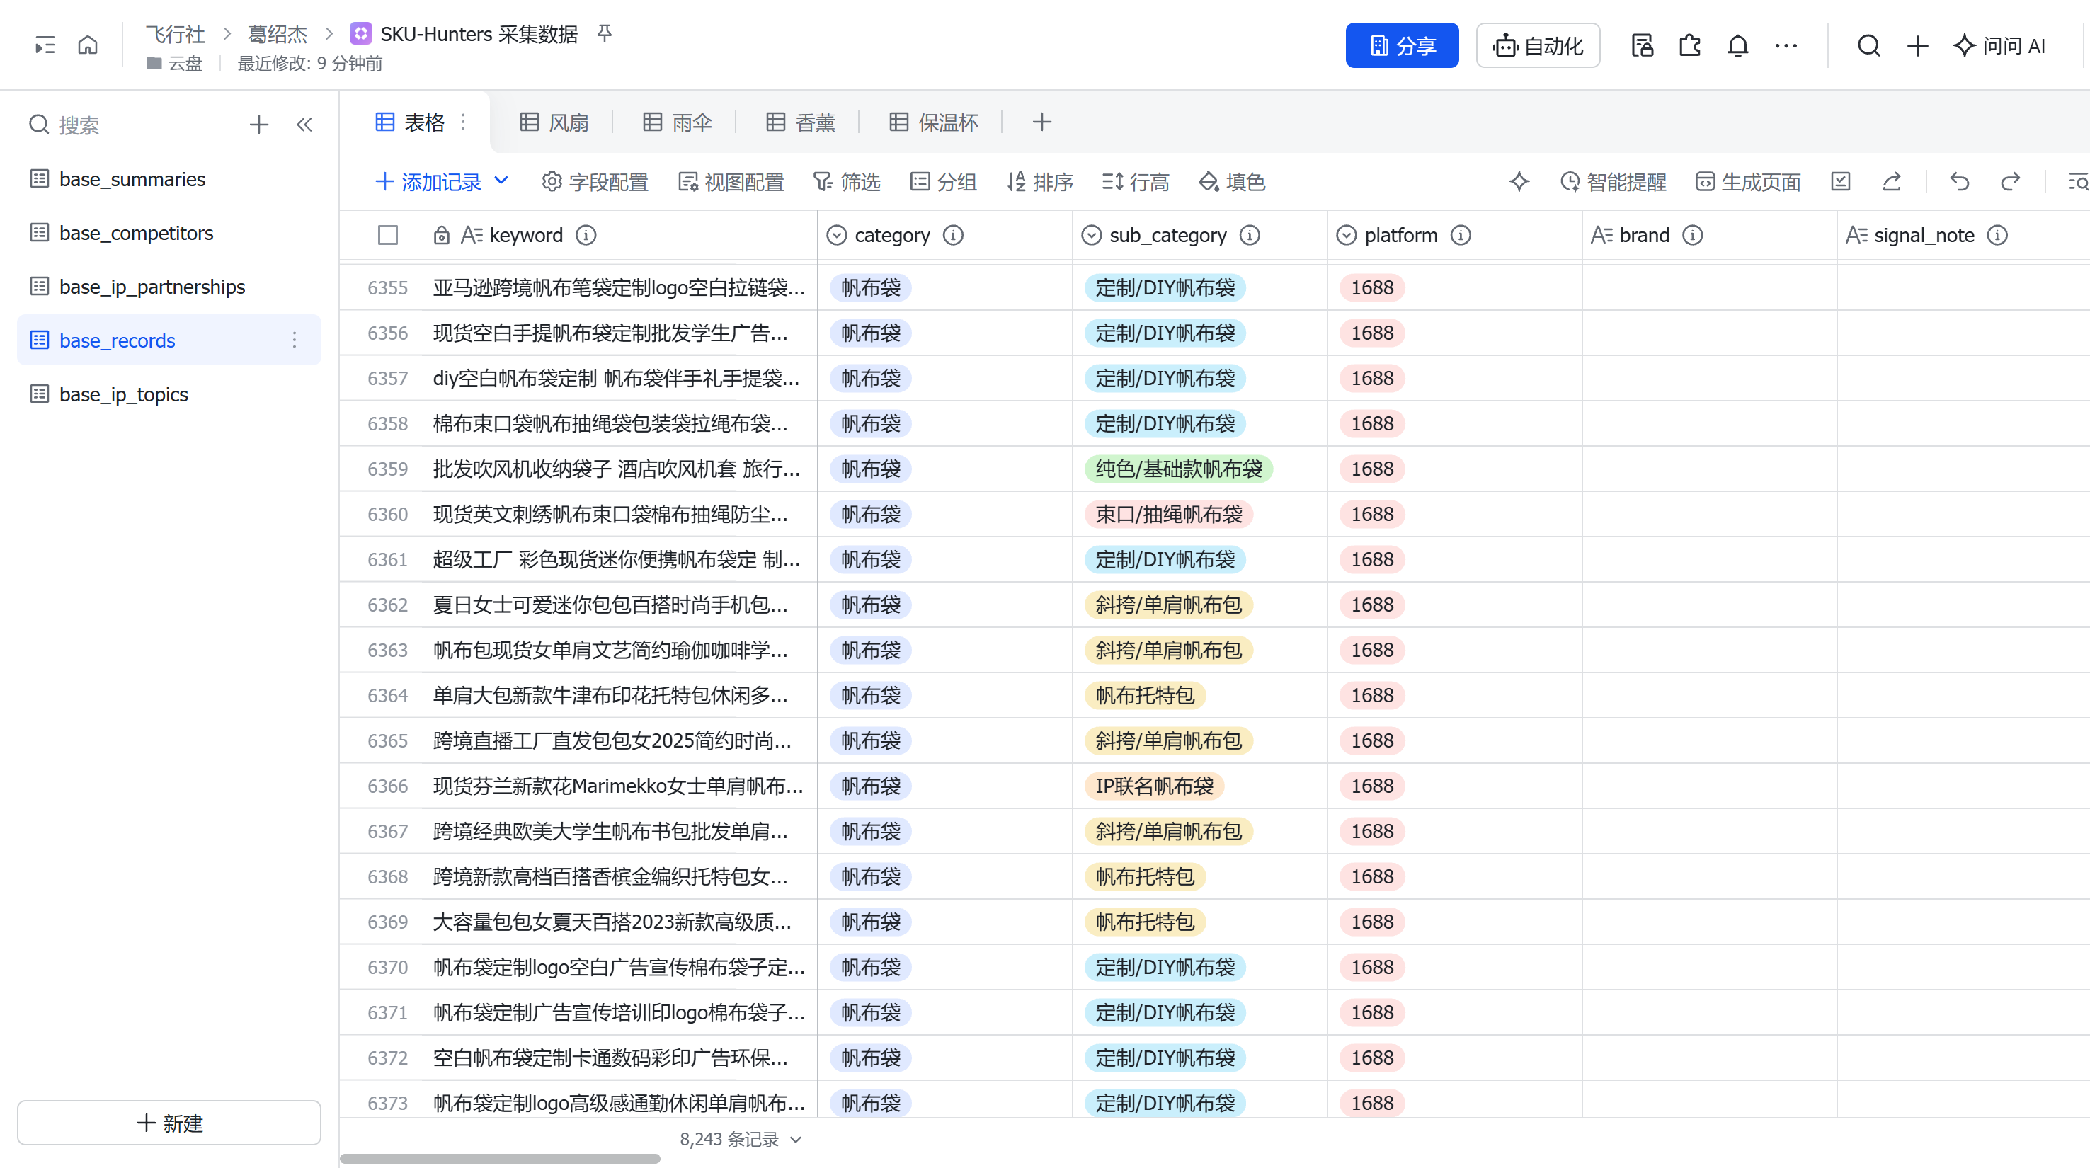
03 新品类自动调研
新品类没数据？飞书自动调研补全
遇到策展 Base 里没有的新品类：群里机器人即登记需，豆包工作伙伴自动采集回填
1
群里发起，登记需求池
2
豆包工作伙伴自动调研
3
数据回填 Base，即可企划
新品类（如「帽子 × YOYO」）在 Base 里没有数据，机器人自动登记为「待调研」、本次任务暂停，并在群里明确回执，等数据补全再企划。
豆包工作伙伴订阅需求池、定时巡检，自动采集趋势 / 痛点 / 竞品 / 热词，写入明细、竞品、汇总三张表。
采集结果回填策展 Base；下次群里再 @机器人，就能基于真实数据走完五看与企划。
新品类从「没数据」到「自动补数」——每个 SKU 的证据，都沉淀为可复用的组织资产
Notes:
这是五步主线之外的一个番外，回答一个尖锐问题：遇到数据库里没有的新品类怎么办？我们的答案是绝不硬编。
第一步，在群里 @机器人说要做一个 Base 里没有的品类，比如帽子，它不会凭空编数据，而是把这个品类登记进调研需求池、状态标待调研，本次任务暂停，群里给你明确回执。
第二步，飞书的豆包工作伙伴订阅了这张需求池、定时巡检，自动去采集趋势、痛点、竞品和热词，写入明细、竞品、汇总三张表，全程不用人盯；日志里能看到钥匙扣、帆布袋已经采集完成，帽子被自动认领、正在调研。
第三步，数据回填到策展多维表，明细表已经沉淀了八千多条带来源的记录；下次再在群里发起，就能基于真实数据走完五看和企划。系统因此越跑越全、越跑越准。

Slide 11
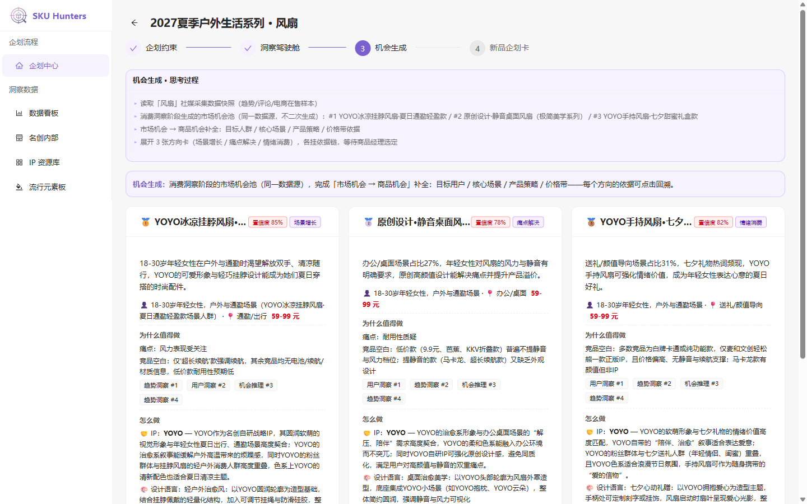
03 第四步 · 机会池与人工选择
系统给方向和排序，选择权始终在人手里
机会生成 · 三张候选方向卡（置信度排序，依据可回溯）
五路证据加权给出机会置信度
85
YOYO 冰凉挂脖风扇
户外通勤 · 场景增长
82
YOYO 手持七夕礼盒
企划师选定 · 静音桌面风扇 78%
情绪消费 · 七夕礼赠
78
原创静音桌面风扇
痛点解决 · 企划师本次选定
企划师负责命中价格空位和痛点的交汇
系统给方向，人做选择
Notes:
第四，机会池收敛成卡片，每张卡回答为什么值得做、怎么做，并带一个置信度：85 的户外挂脖、82 的手持七夕礼盒、78 的静音桌面，还有一个 70 的太阳能风扇帽。
置信度是五路证据加权算出来的：单条信号撑死 70 分，必须多路证据交叉才能到 85，每条依据都能回溯。
但请特别注意，系统只给方向和排序，选择权始终在人手里，绝不全自动。这一次，企划师选定的是 78% 的静音桌面方向。

Slide 12
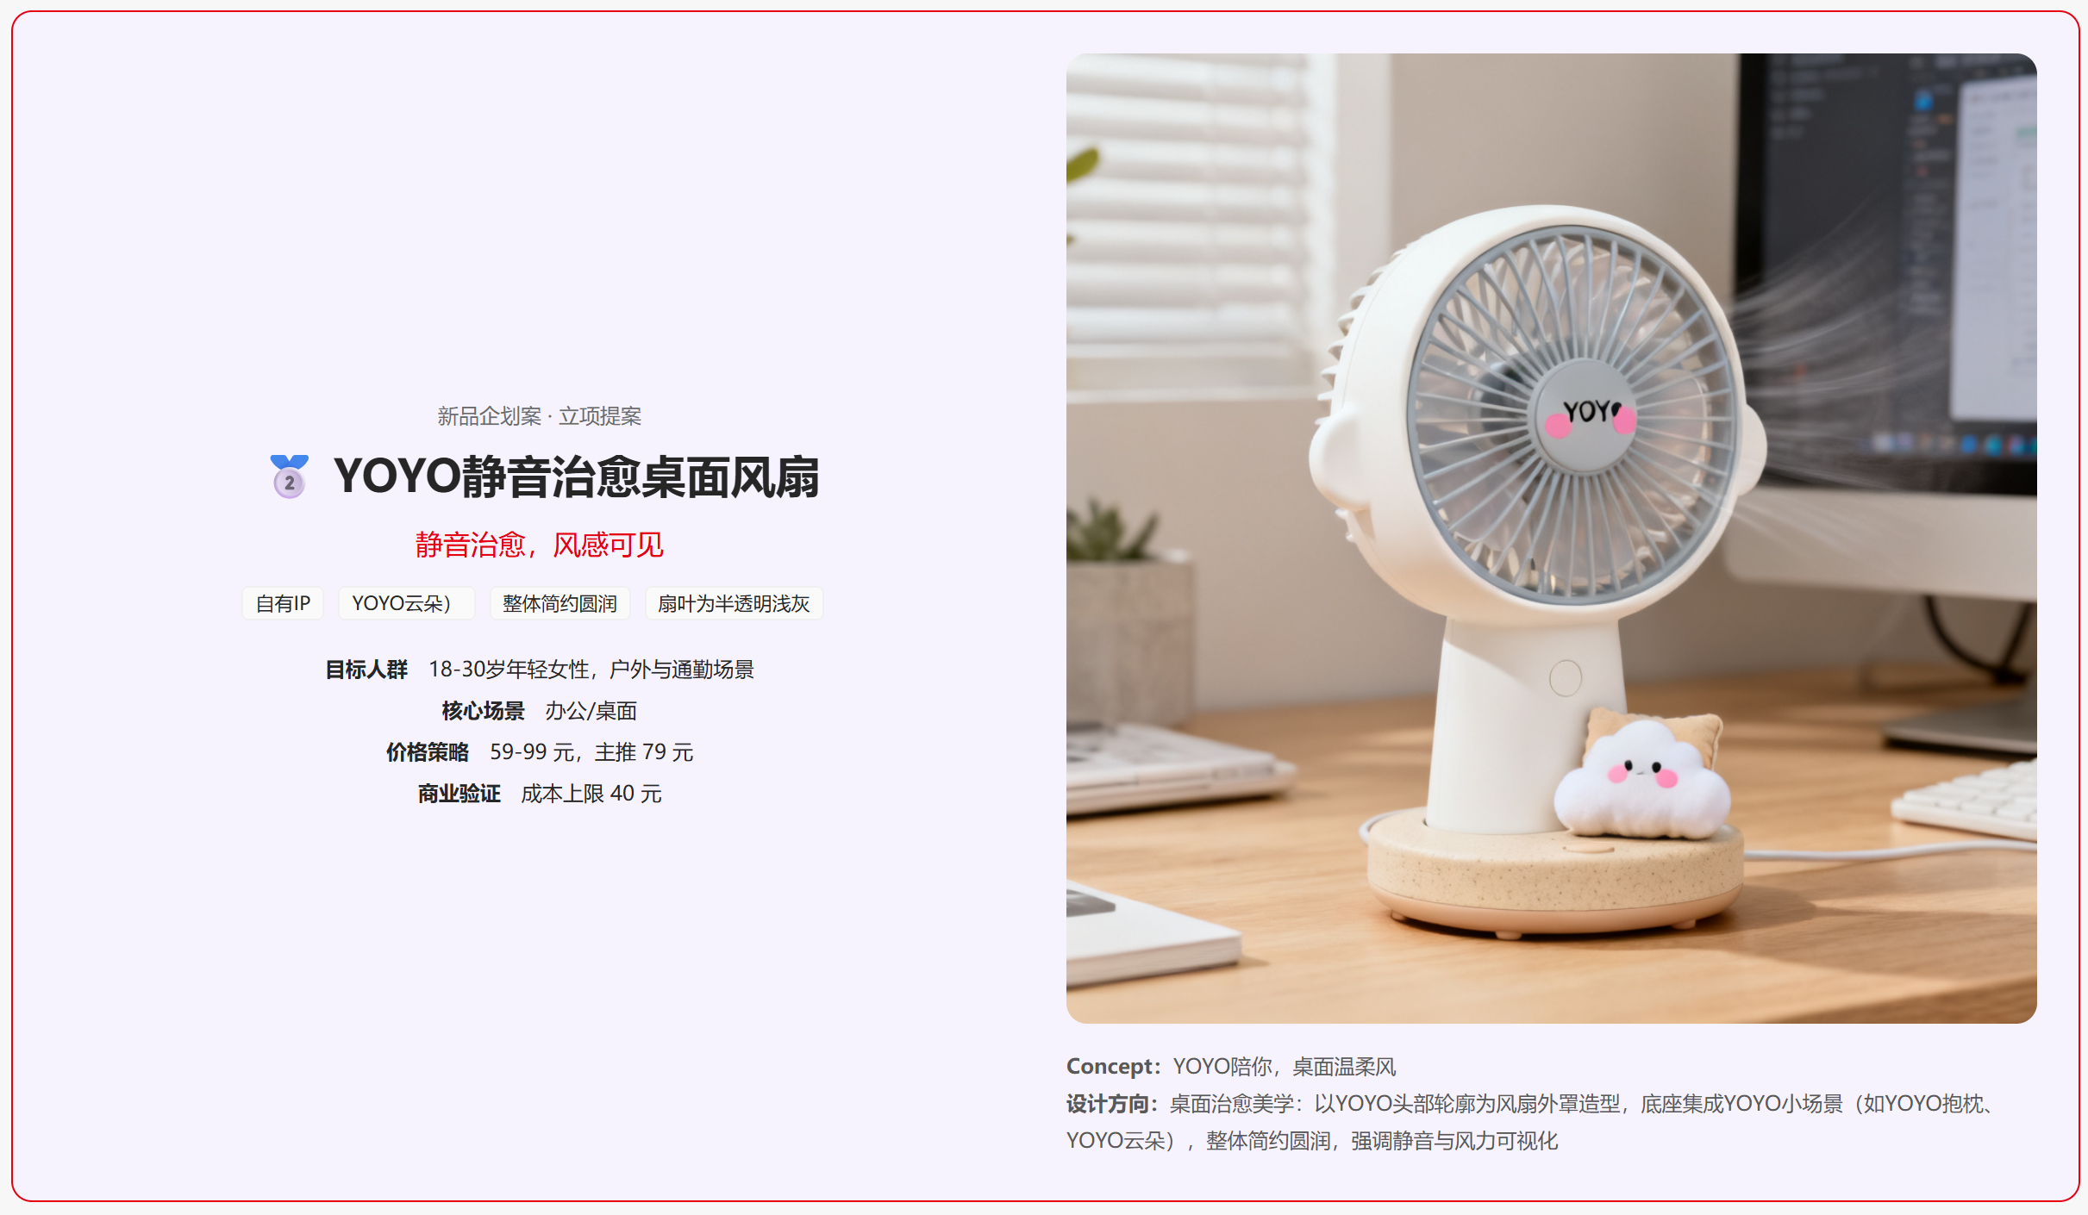
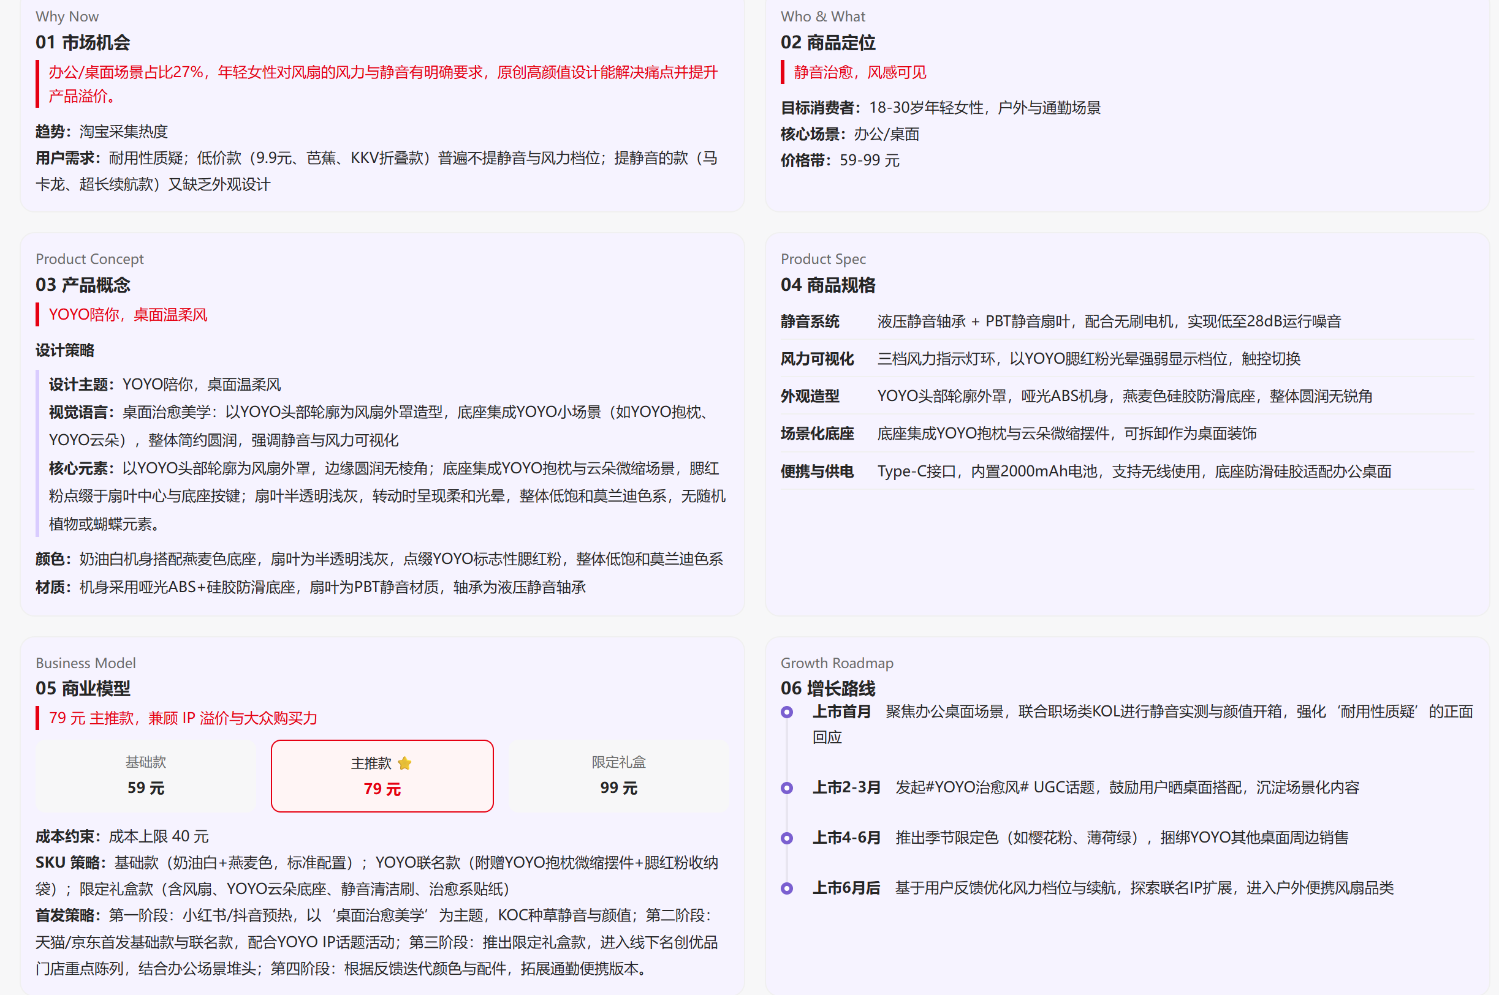
03 第五步 · 新品企划卡
一张能直接评审、立项的完整企划卡
企划卡 · 定位与即梦概念图（分钟级生成）
企划卡 · 六模块全貌（证据可回溯）
01 市场机会
02 商品定位
03 产品概念
04 商品规格
05 商业模型
06 增长路线
Notes:
第五步，选定方向、融入名创自有 IP · YOYO，系统直接产出一张能评审、能立项的完整企划卡。
它不是一段文字，而是六个结构化模块：市场机会、商品定位、产品概念、商品规格、商业模型、增长路线，每一块都由前面四步的真实证据支撑、可以回溯，评审时点开就是依据。
右边的概念图由即梦分钟级生成，替代过去三到五天的设计工单；同一张图同时进飞书云文档和企划卡，所以网页工作台和飞书群拿到的是完全一致的最终产物。
到这里，从群里一句需求，到一张可立项的企划卡，全流程在飞书里闭环。

Slide 13
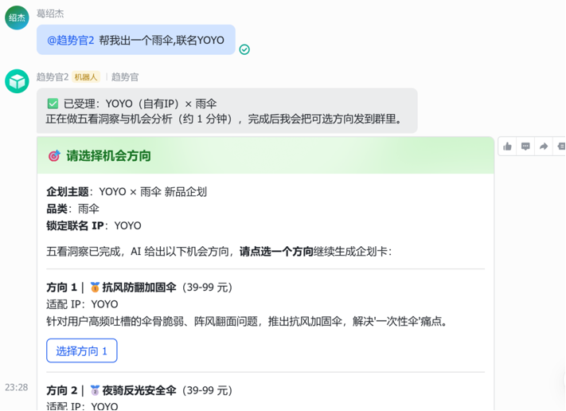
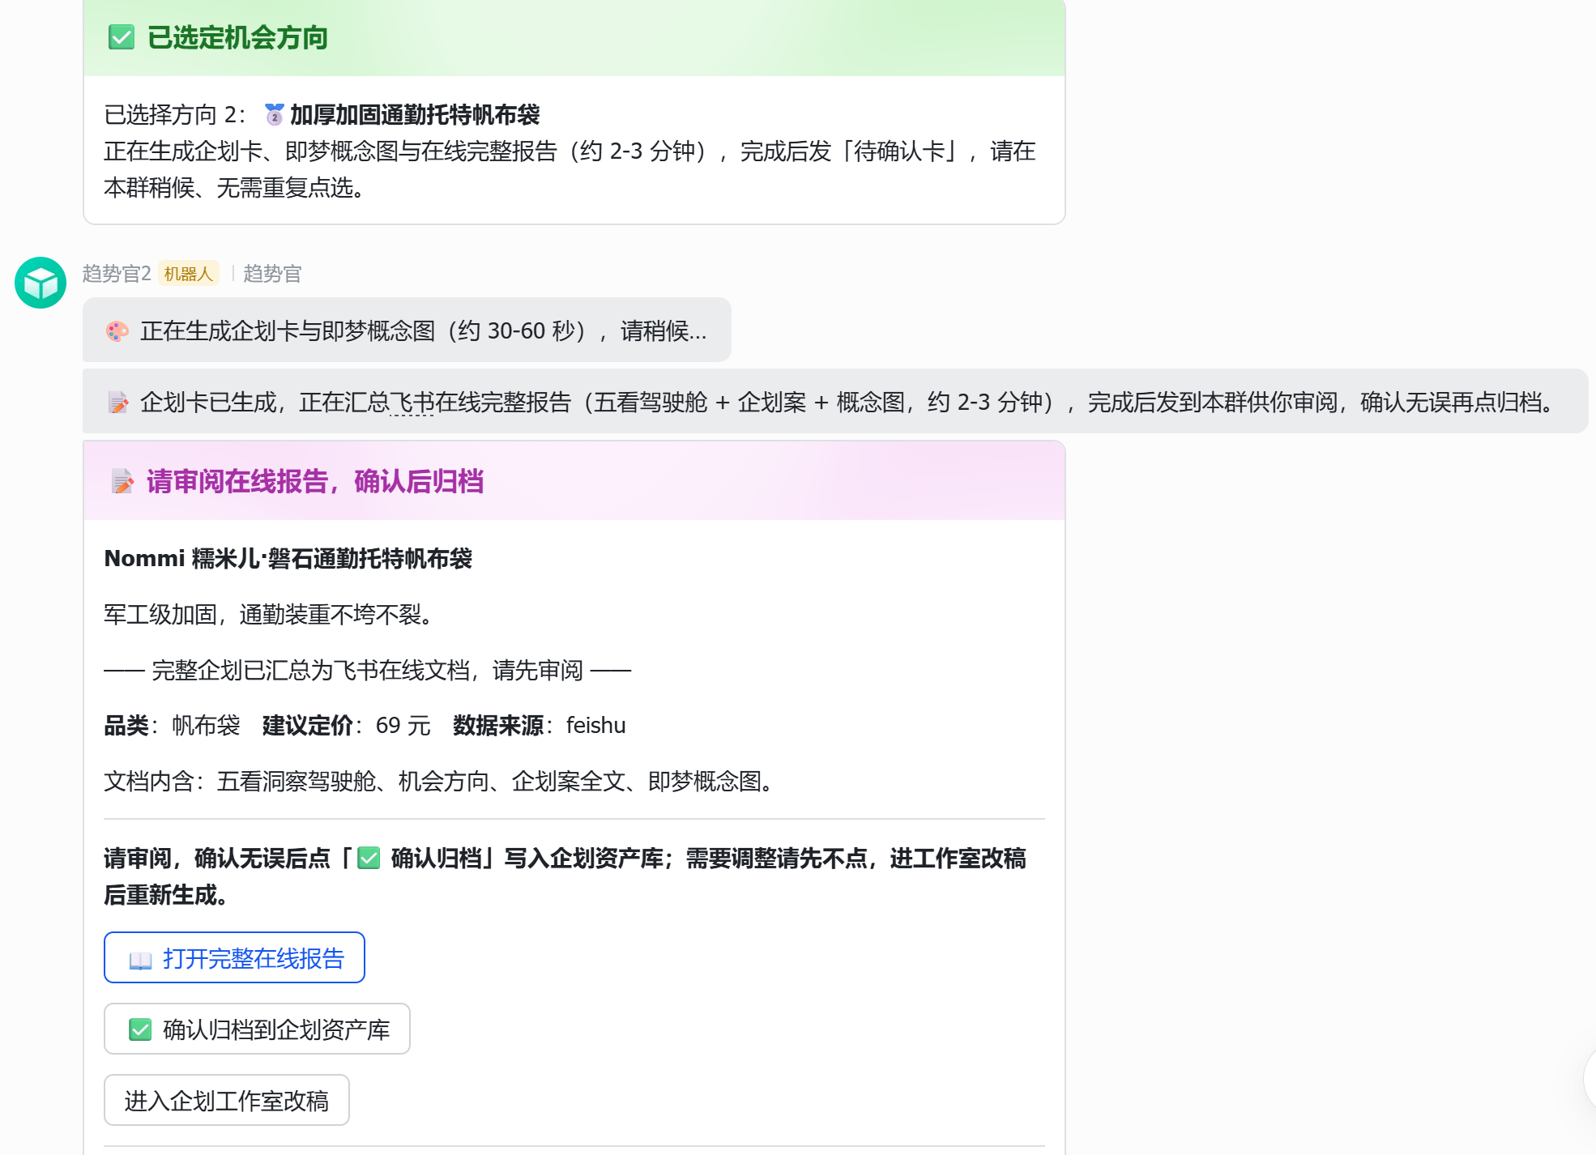
04 长在飞书里
飞书协同管理：在群里走完发起与审阅
1
群里 @ 机器人
2
完整云文档回群审阅
一句话说清品类与想法即可发起。
信息不全时，机器人发表单让你补全必填项，不盲目运行。
五路证据 ＋ 企划案 ＋ 概念图，自动汇成一篇完整云文档发回群里。
企划师在文档里确认、改稿，无需在多个页面间跳转。
→
证据、机会、企划全程留痕。可复盘，可复用
Notes:
这一页是我们和飞书的深度集成：整套链路不长在新系统里，就长在大家每天都在用的飞书群和云文档里。
第一步，在群里 @ 趋势官2，一句话说清品类和想法就能发起，只有 @ 它才响应；信息不全，它会发表单让你补全必填项，不盲目开跑，左边就是真实的群聊记录和机会方向选择卡片。
第二步，五看驾驶舱、企划案、概念图自动汇成一篇完整云文档发回群里，大家直接在文档里确认、改稿，不用在多个页面之间来回跳。证据、机会、企划全程留痕、可复盘、可复用，而且不用学任何新工具。

Slide 14





04 长在飞书里
一套飞书原生能力，撑起整条企划链路
不是只接了一个机器人——数据、交互、交付与自动化都建在飞书上，五个原生能力各司其职、闭环在同一个平台。
飞书多维表格
企业自建应用
消息卡片
数据底座 · 读与写
统一入口 · 实时在线
交互界面 · 卡片即操作
策展数据、竞品、IP 资源库实时读取；企划结果归档、调研需求自动写入，5 张表贯穿全链路。
一条 WebSocket 长连接常驻在线，
群里 @机器人即可即时响应。
表单补全必填项、下拉选定 IP，按钮点选方向、发起调研、归档、打开报告，卡片就是操作台。
飞书云文档
豆包工作伙伴
交付载体 · 在线审阅
自动调研· 自学习飞轮
五看驾驶舱、企划案、概念图自动汇成在线文档，表格、高亮块、图片分块写入，群里直接审阅改稿。
新品类自动进入调研需求池，豆包工作伙伴订阅后自动调研、回填策展表，系统越跑数据越全。
五个飞书原生能力协同——数据有出处、交互留痕迹、交付即沉淀，全链路不离开平台
Notes:
这一页把我们用到的飞书能力一次讲清，一共五个原生能力，全部在代码里真实调用，不是概念。
第一是飞书多维表格，它是数据底座，策展数据、竞品、IP 资源库实时读取，归档和调研需求自动写入；第二是自建机器人加 WebSocket 长连接，后端主动连飞书，群里 @ 就响应，不需要公网地址和内网穿透。
第三是 Card 2.0 消息卡片，表单、下拉、按钮让卡片直接成为操作台；第四是飞书云文档，五看驾驶舱、企划案、概念图自动汇成在线文档回群审阅；第五是多维表格加飞书智能伙伴，新品类进需求池后自动调研回填，形成自学习飞轮。
右下角留了开放平台长连接与权限配置页的截图位，演示前替换成真实后台截图。

Slide 15
05 业务价值
让新品研发从以周计到以分钟计，从个人经验到组织资产
环节
过去
SKU HUNTERS
调研汇聚
五六个平台手工刷帖，约 3 天
→
采集后分钟级汇聚评分
概念图
提设计工单，等 3-5 天
→
即梦AI出图，一次生成、多处共用
企划案
跨职能多轮沟通，以周计
→
分钟级产出六模块完整企划，自动进行三层核验
经验沉淀
装在个人脑里，人走经验走
→
归档成可复用组织资产
Notes:
看一组真实对比：调研，过去光刷帖就要三天，现在分钟级；概念图，过去等设计工单三到五天，现在分钟级；一份完整企划，过去以周计，现在分钟级产出六个模块并自动过红线。
更重要的是资产：已经真实归档 18 个案子、跑通四个品类、沉淀 52 条 IP，经验不再随人走。
我必须诚实地说，爆品命中率提升是我们的核心目标，不是已经宣称的结果，归档内置了复用追踪，试点会用名创真实数据持续校准，这个数字我们不提前吹。

Slide 16
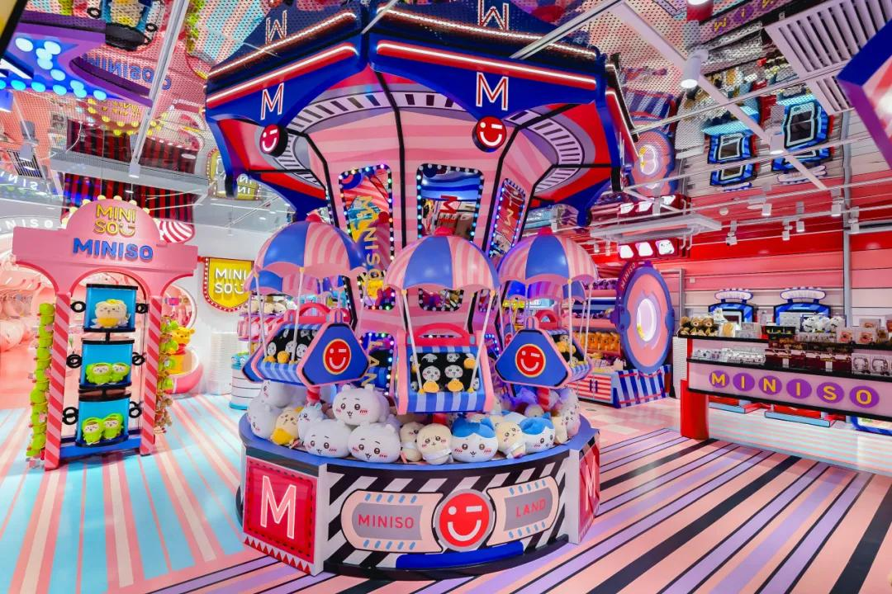
06 为什么系统应用在名创
名创的模式正是这套系统的土壤
01
高频上新、海量 SKU 的企划制
MINISO LAND · 名创乐园店（高频 IP 上新）
一年数千款新品，企划师精力有限——机会引擎帮买手把信号看全、把方向排清。
02
向全球 IP 运营平台转型
YOYO 2026 预计破 8 亿、乐园店九成是 IP；IP 匹配与自有 / 联名标注正是我们的核心环节。
03
全球 8500+ 门店，就是测试场
高密度门店与高频上新节奏，是验证新品最快、最便宜的实验场。
04
已用飞书多维表跑通 AI 巡店
技术栈一致（多 Agent / MCP / 多维表），可直接嵌入名创现有数字化体系。
把名创已验证的「低成本工具重构流程」范式，从门店运营迁移到新品开发
Notes:
为什么这件事最该在名创做成？名创是高频上新、海量 SKU 的买手制，正需要机会引擎给买手补精力。
名创在向全球 IP 运营平台转型，YOYO 九个月做到三个亿、乐园店九成是 IP，IP 匹配正是我们的核心环节；全球八千多家门店本身就是新品最好的测试场。
而且名创已经用飞书多维表格做出 AI 巡店，整改闭环率从 6% 提到 94%、效率提升 51 倍。我们做的，是把名创已经验证过的低成本工具重构流程的范式，从门店运营迁移到新品开发，技术栈也直接对齐 AI 创新部。

Slide 17
SKU HUNTERS · AI NEW-PRODUCT STUDIO
把爆款，从
「押注」 变成「推演」
让创意有据可依，让成败可以复盘，让经验长在组织里。
南京大学 · 飞行社 | SKU Hunters · AI 新品企划工作室
谢谢聆听
Notes:
最后我想用一句话收尾：我们想做的，是把打造爆款这件事，从「押注」，变成「推演」。
让每一个创意都有据可依，让每一次成败都可以复盘，让买手的经验真正长在组织里，而不是装在某个人的脑子里。
我们是南京大学飞行社，谢谢各位评委。

